Slide 1
GOS
Die Gymnasiale Oberstufe Saar
Einführungsphase und Übergang in die
Hauptphase
Achtjähriges Gymnasium – G 8
(ohne Gewähr)

Slide 2
Phasen der GOS
•
Einführungsphase
– 10. Klasse:
Klassenunterricht, Stundentafel gemäß
Schulordnung des Schengen-Lyzeums
•
Hauptphase
– 11. und 12. Klasse:
Kursunterricht, je nach Wahl gemäß der GOS-VO
und der Bestimmungen des Schengen-Lyzeums

Slide 3
Übergang
Einführungsphase
zur Hauptphase

Slide 4
Versetzungskriterien
Zeugnis- und Versetzungsordnung - Schulordnung
- für die Klassenstufen 5 bis 10 des Gymnasiums
(ZVO-Gym.)
Vom 15. Juli zuletzt geändert durch die
Verordnung vom 25. Juni 2007 (Amtsbl. S. 1310)

Slide 5
Versetzungskriterien
Ein Schüler / eine Schülerin ist zu versetzen,
•
wenn in allen Pflichtfächern die Note mindestens
„ausreichend“ (04) oder in höchstens einem
nichtschriftlichen Pflichtfach „mangelhaft“ lautet.

Slide 6
Versetzungskriterien
Ein Schüler / eine Schülerin ist zu versetzen,
•
wenn er/sie die Note „mangelhaft“ in einem schriftlichen
Pflichtfach oder in zwei nichtschriftlichen Pflichtfächern
mit einem Notendurchschnitt von mindestens
"ausreichend“ (05 Punkte) in allen bei der Versetzung zu
berücksichtigenden Fächern ausgleichen kann, oder
•
wenn er/sie die Note "mangelhaft“ in einem schriftlichen
und einem nichtschriftlichen Fach mit einem
Notendurchschnitt von mindestens "ausreichend“ (05
Punkte) in allen bei der Versetzung zu
berücksichtigenden Fächern ausgleichen kann und
zusätzlich die Note in mindestens einem schriftlichen
Pflichtfach "befriedigend“ lautet.

Slide 7
Neufassung der GOS-VO
(ab Hauptphase 2019/ 2020)
Die Umsetzung am Schengen-Lyzeum muss
berücksichtigen:
2 Abschlüsse:
Abitur
diplôme de fin d‘études secondaires classiques -
Section H: binationale
Vorgaben von Luxemburg:
-
En und Fr Pflicht in Klasse 11 und 12
-
Französischer Anteil in GW (Ge, Ek, Po),
Ge nicht abwählbar

Slide 8
Hauptphase
KURSBEREICH (KB)
(11. und 12. Klasse)

Slide 9
Fächer nach Aufgabenfeldern
Aufgabenfelder
Sprachlich-
Gesellschafts-
Mathematisch-
Fächer ohne
literarisch-
wissenschaft-
naturwissen-
fachspezifische
künstlerisches
liches
schaftliches
Zuordnung
Aufgabenfeld
Aufgabenfeld
Aufgabenfeld
Deutsch
Geschichte
Mathematik
Religion
Französisch
Politik
Biologie
Ethik
Englisch
Erdkunde
Chemie
Sport
Kunst
Physik
(Seminarfach)
Musik

Slide 10
Struktur der Hauptphase (KB)
Kurssystem: 2 Niveaus
a) Leistungskurse (5 Stunden) und
b) Grundkurse (4, 3 oder 2 Stunden)

Slide 11
Struktur der Hauptphase (KB)
2 Leistungskurse (je 5 Std.) sind Pflicht:
1. Leistungskurs: muss ein Kernfach, also DE,
MA oder Fremdsprache (En oder Fr) sein.
2. Leistungskurs: kann ein Kernfach, also DE, MA
oder Fremdsprache (En oder Fr) sein.
oder
Bi, Ch, Ph oder Bk, Mu oder Rk, Re, Et oder Sp

Slide 12
Struktur der Hauptphase (KB)
Alle übrigen Kurse sind Grundkurse (Pflicht oder
weitere):
Je nach Wertigkeit der Fächer…
•
4 Std. (Pflicht): Kernfächer (De, Ma, En, Fr) falls
nicht als Leistungskurs belegt
ACHTUNG: Alle Kernfächer müssen auf L- oder G-
Kursniveau belegt sein

Slide 13
Struktur der Hauptphase (KB)
•
2 Std. (Pflicht):
a)
Ge (frz.)
b)
Bk/ Mu
c)
Re/ Rk/ Et
d)
Sp

Slide 14
Struktur der Hauptphase (KB)
•
3 Std. (Pflicht):
NW-Fach: Bi, Ch, Ph
•
3 Std. (Wahl):
GW-Fach: Ek oder Po zusätzlich zu Geschichte
(2-stündig)

Slide 15
Struktur der Hauptphase (KB)
•
Pflichtbelegung Grundkurse greift nur, falls
jeweiliges Fach nicht schon Leistungskurs ist.
•
Wahl weiterer Fächer auf Grundkursniveau (sog.
Neigungsfächer) bis die Mindeststundenzahl von
34 Stunden pro Woche erreicht ist
•
11 Fächer insgesamt
FOLGE: Individualstundenpläne entsprechend der
Kurswahl

Slide 16
Verbindlichkeit der Fächerwahl
Der Schüler / die Schülerin ist an die getroffene Wahl der Fächer für die gesamte Dauer der Hauptphase gebunden. Nur das Seminarfach kann nach 2 Halbjahren abgewählt werden, sofern Englisch als L- oder G-Kurs gewählt wurde und sofern die Pflichtstundenzahl von 34 erhalten bleibt.

Slide 17
Struktur der Hauptphase (KB)
ACHTUNG bei der Wahl der Fremdsprachen:
a) es kann nur eine Fremdsprache Leistungskurs
sein.
b) beide Fremdsprachen müssen in allen 4
Halbjahren belegt werden.
Die jeweilige Niveaustufe richtet sich nach der
individuellen Schülerwahl.

Slide 18
Struktur der Hauptphase (KB)
Leistungsnachweise (Klausuren etc.):
– GLNs im Leistungskurs:
2 pro Hj. (2 – 5 U-Std.)
– GLNs im Grundkurs:
11/1 – 12/1: 2 pro Hj. (1 – 3 U-Std.)
12/2: nur 1

Slide 19
Struktur der Hauptphase (KB)
Zeugnisse:
•
4 Hj., keine Versetzungsentscheidung am
Schuljahresende; nach jedem Halbjahr wird
festgestellt, ob die Zulassung zur Abiturprüfung
noch möglich ist.
•
„rote Noten“: 04 / 03/ 02/ 01/ 00
•
einzubringen: keine 00, max. 8 rote Noten

Slide 20
Hauptphase
ABITURBEREICH
und
GESAMTQUALIFIKATION
(April – Juni 2025)

Slide 21
April bis Juni 2025
Im Abiturbereich:
– 5 Prüfungsfächer (4 schriftlich, 1 mündlich)
– darunter: zwei der drei Kernfächer Ma, De, En/ Fr sowie
mindestens ein Fach aus den drei Aufgabenfeldern
– schriftlich: beide Leistungskurse und Fächer je nach Wahl
außer Sp (Aufgabenfelder müssen abgedeckt sein), max.
ein 2-stündiges Fach
– mündlich: jedes Fach für das APAs vorliegen

Slide 22
April bis Juni 2025
Ausblick:
– Kursbereich zählt zu zwei Drittel, Abiturbereich zu einem
Drittel für Gesamtnote im Abitur
– Erläuterung der Zulassungsvoraussetzungen zum
Abiturbereich in einer gesonderten Veranstaltung

Slide 23
Genau nachzulesen unter:
Verordnung
- Schul- und Prüfungsordnung -
über die gymnasiale Oberstufe und die Abiturprüfung im Saarland
(GOS-VO)
Vom 2. Juli 2007
zuletzt geändert durch die Verordnung vom 17. April 2018 (Amtsbl. I S. 188).

Slide 24
GOS – Stundentafel - Pflichtbelegung
Fächerart | Fächer | Niveau | Stunden | Summe
Kernfächer | muss ein Fach aus : DE, MA, Fremdsprache (EN, FR) | E-Kurs | 5
 | kann ein Fach aus : DE, MA, Fremdsprache (EN, FR) oder BI, CH, PHY oder BK, MU oder RK, RE, ET oder SP (GE, EK, PO) | E-Kurs | 5
Pflichtfächer | DE; MA, EN oder FR (nicht als Kernfach belegt) | G-Kurs | 4
 | ein Fach aus:GE, EK, PO | G-Kurs | 2 GE/ 3 EK, PO
 | ein Fach aus: BI, CH, PH | G-Kurs | 3
 | MU oder BK |  | 2
 | RK, RE bzw. Et |  | 2
 | SP |  | 2
Neigungsfächer / Seminarfach | z.B. FS, EK, PO, BI, CH, PHY, |  | 4 /3 / 2
min. 11 Fächer |  |  | Stunden | 34

Slide 25
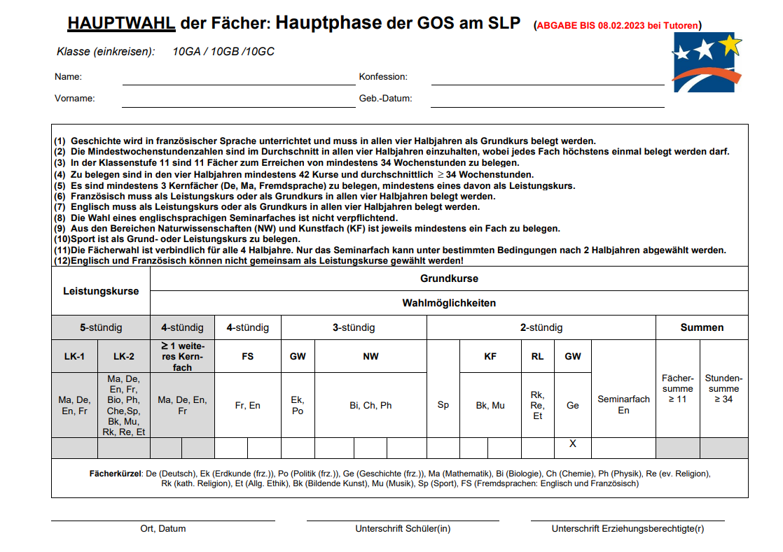

Slide 26
Fächer | Stunden E-Kurs | Stunden G- Kurs | Beispiel 1 | Beispiel 2 | Beispiel 3
FS | 5 | 4 | 5 Fr | 5 En | 4 En
Mathematik | 5 | 4 | 5 | 4 | 5
Deutsch | 5 | 4 | 4 | 4 | 4
Bio | 5 | 3 | 3 | 3 | 5
Physik | 5 | 3 | 3
Chemie | 5 | 3 |  |  | 3
Geschichte (frz.) |  | 2 | 2 | 2 | 2
Erdkunde (frz.) |  | 3 |  |  | 3
Sozialkunde (frz.) |  | 3 |  | 3
BK / Mu | 5 | 2 | 2 Mu | 2 Bk | 2Mu
RK /Rv/ Ethik | 5 | 2 | 2 | 2 | 2
Sport | 5 | 2 | 2 | 5 | 2
Weitere Fächer |  | 4 / 3 / 2 | 4 En | 4 Fr | 4 Fr
Seminarfach | 2 |  | 2 | 2 | 2
Pflichtstunden-zahl | 34 |  | 34 | 36 | 38

Slide 27
verbindliche
WAHL
Abgabe: Mittwoch, 08.02.2023

Slide 28
Offene Fragen ?
m.vogels@schengenlyzeum.eu
oder über Teams!

Slide 32
